Slide 1
VOORSCHRIFTEN VOOR HET SCHOONMAKEN EN GOEDE HYGIENE

Slide 2
INLEIDING (VOOR DE TRAINER)
Als onderdeel van de educatie die hoort bij het implementeren van de NEPSI voorschriften, heeft NEPSI ook diverse educatieve bronnen ontwikkeld.
In iedere PowerPointtraining vind je informatie over een onderwerp dat relevant is voor werknemers die, ongeacht de industrie waarin ze werken, werken met inhaleerbaar kristallijn silicastof. De trainingen bevatten informatie over de risico’s van blootstelling en voorschriften die je kunt opvolgen om deze risico’s zo veel mogelijk te beperken. Het doel van de training is om werknemers te informeren en op te leiden om de voorzorgsmaatregelen zo goed mogelijk op te volgen, om het risico op blootstelling aan inhaleerbaar kristallijn silicastof op de werkvloer zo veel mogelijk te beperken.
Gebruik indien gewenst het blanco template en de placeholders om aanvullende informatie aan de training toe te voegen.

Slide 3
LET OP
De informatie in deze PowerPointpresentatie is adviserend van aard en bevat informatieve inhoud. Deze informatie bevat geen regelgeving of nieuwe juridische verplichtingen. De informatie zorgt ook niet voor wijzigingen in de bestaande regelgeving in de gezondheidswetgeving.

Slide 4

INTRODUCTIE
Leren hoe je jezelf kunt beschermen tegen werkgerelateerde gezondheidsproblemen is zeer belangrijk.
In deze PowerPointtraining leer je:
Welke schoonmaakmethodes horen bij bepaalde processen waar mogelijk inhaleerbaar kristallijn silicastof vrijkomt
Voorschriften voor het schoonmaken en goede hygiëne
Tekst in te vullen door trainer – heb je zelf slides aan de presentatie toegevoegd? Maak dan een kort overzicht van de contextuele materialen
Notes:
Overmatige blootstelling aan inhaleerbaar kristallijn silicastof kan bij werknemers leiden tot serieuze gezondheidsklachten op de lange termijn. Daarom is het belangrijk dat alle werknemers zich bewust zijn van de voorschriften die het risico op blootstelling aan silicastof zo veel mogelijk beperken of voorkomen”.
Deze training bevat informatie over schoonmaken en goede hygiëne. Onthoud dat er een risicobeoordeling nodig is voordat je het schoonmaakproces kunt starten. Dit is echter wel de verantwoordelijkheid van het management.

Slide 5

TECHNIEKEN VOOR STOFBEHEERSING
GOEDE HYGIENE / SCHOONMAAK
Het wassen van werkkleding en goed stofzuigen gaat stopophoping op de lange termijn tegen – een schone werkplek is een veilige werkplek
WATER
Door de processen vochtig te houden, beperken we het rondwaaien van stof. Stofdeeltjes worden als het ware gevangen door het water
Schoonmaken en goede hygiëne is één van de vijf technieken voor stofbeheersing.
BESCHERMINGSMIDDELEN
Persoonlijke beschermingsmiddelen (zoals gezichtsmaskers) beschermen werknemers tegen stof als andere maatregelen niet voldoende zijn om de risico’s te beperken
BEHUIZING
Het uitvoeren van inhaleerbaar kristallijn silicastof productieprocessen in een afgesloten omgeving voorkomt blootstelling aan stof bij de bron
AFZUIGING / VENTILATIE
Het opvangen van inhaleerbaar kristallijn silicastof bij de bron mensen eraan blootgesteld worden en het blijven reinigen van de lucht

Slide 6
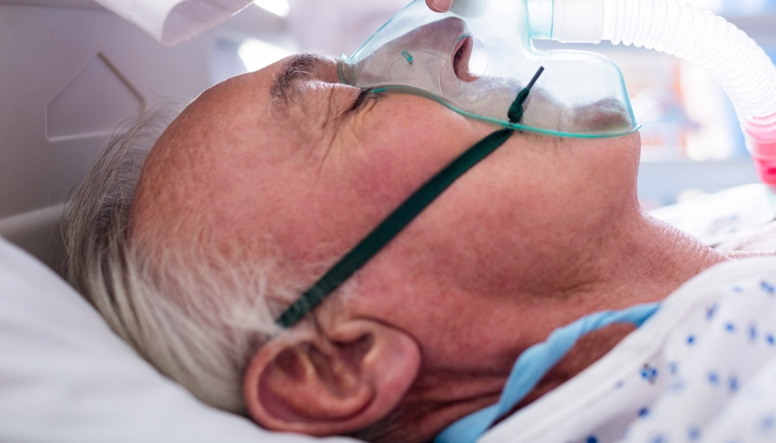
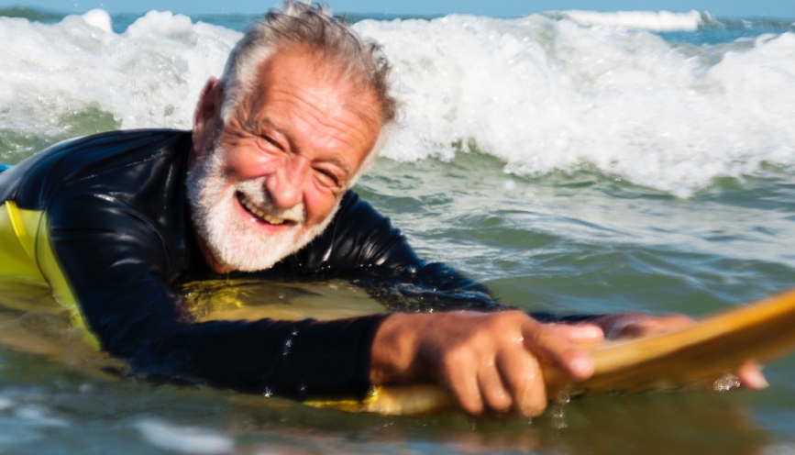
DE RISICO’S VAN DEZE ACTIVITEIT
Deze activiteit kan erg stoffig zijn
Langdurige blootstelling aan grote hoeveelheden inhaleerbaar kristallijn silicastof kan longziektes veroorzaken
Het is belangrijk dat we onszelf dagelijks beschermen tegen blootstelling aan stof.
Door de juiste voorschriften op te volgen, beschermen we onze gezondheid voor de toekomst.
Hoe ga jij je pensioen doorbrengen?

Slide 7
WAAROM SCHOONMAKEN EN GOEDE HYGIENE BELANGRIJK ZIJN
Inhaleerbaar stof (stof dat in de longen terehct kan komen) kan dagenlang in de lucht blijven hangen.
Als neergedaald stof opwaait, kan het in de lucht terechtkomen en gevaarlijk zijn.
Het regelmatig schoonmaken van de werkplek vermindert de kans op gevaar en voorkomt dat stof gaat rondwaaien.
Notes:
Als er silicastof vrijkomt als resultaat van bepaalde werkactiviteiten (zagen, fijnmaken, in zakken doen) vormen er zich kleine stofdeeltjes. Als er niet goed wordt schoongemaakt, kan inhaleerbaar stof in de lucht terechtkomen. Dit kan daar dagen blijven hangen, waardoor het een serieus risico vormt voor werknemers.

Slide 8
MANIEREN VAN SCHOONMAKEN
Er zijn twee manieren van schoonmaken die helpen om gevaarlijk stof uit de werkplaats te krijgen. Dit zijn:
Droge schoonmaakmethodes
Droog schoonmaken houdt in dat je de lucht schoonzuigt; zowel de vloer als oppervlakken.
Vochtige schoonmaakmethodes
Bij vochtige schoonmaakmethodes kan je denken aan dweilen of het gebruiken van een natte bezem, of het gebruik van een spray of slang. Water vermindert de kans dat stof in de lucht terechtkomt tijdens het schoonmaken.
Notes:
Bij stofbeheersing kan er gekozen worden uit twee manieren van schoonmaken: droog schoonmaken en vochtig schoonmaken.

Slide 9
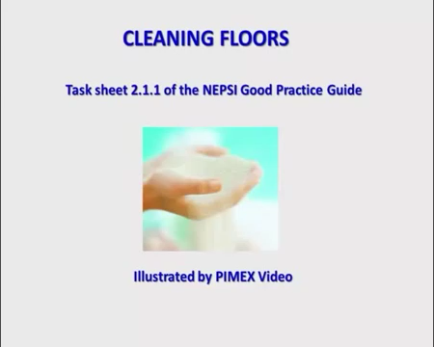
HET SCHOONMAKEN VAN VLOEREN
Om onnodige blootstelling aan stof te voorkomen, is het belangrijk om altijd gebruik te maken van goed schoonmaakmateriaal, indien beschikbaar.
In deze video zie je wat de beste manier is om stof op de vloer schoon te maken.
(Klik op de video om af te spelen.)
Notes:
In de volgende video zie je op welke manieren je vloeren goed kunt schoonmaken. Naast de video zie je een grafiek en een rode balk. Dit is een weergave van de stofconcentratie in mg/m3.
Het meten van de stofconcentratie gaat niet over inhaleerbaar kristallijn silicastof. Het is gebaseerd op een semi-kwantitatieve meting. Het gaat niet zozeer om de stofconcentratiewaarde, maar om het relatieve verschil tussen de mate van blootstelling bij het uitvoeren van verschillende werkzaamheden.

Slide 10

DO’S EN DON’TS BIJ DROOG SCHOONMAKEN
DO
Zorg dat je van tevoren bedenkt hoe je op een veilige en snelle manier kunt omgaan met lekkages
Controleer je stofzuigmateriaal op schade voor je deze gebruikt. Rapporteren problemen.
Controleer of het vacuümfilter vervangen moet worden
DON’T
Maak niet schoon met een droge borstel of met lucht onder druk. Dit zorgt er juist voor dat stof zich gaat verspreiden
Maak gebruik van een een normale luchtleiding of een mondstuk om stof van werkkleding te verwijderen.
Notes:
Controleer je apparatuur eens per week visueel op tekenen van schade voordat je het gebruikt. Bij apparatuur dat constant in gebruik is, is het nodig om dit vaker te controleren. Als er sprake is van zichtbare schade, moet je de manager informeren.
Gebruik geen droge borstel om stof op te vegen in een afgesloten ruimte (zie afbeelding).
Maak geen gebruik van lucht onder druk. Dit zorgt er juist voor dat stof weer in de lucht terechtkomt. Het gebruik van lucht onder druk om stof van werkkleding te verwijderen kan alleen gedaan worden als je werkt met gespecialiseerde en juiste apparatuur (zoals luchtdouchecabines).
Onthoudt dat zuigsystemen meestal niet geschikt zijn voor het opruimen van lekkages van vochtige materialen.

Slide 11
DO’S EN DON’TS VAN VOCHTIG SCHOONMAKEN
DO
Zorg dat je van tevoren bedenkt hoe je op een veilige en snelle manier kunt omgaan met lekkages
Zorg dat de watertoevoer juist is voor de taak die je gaat uitvoeren
Pas de waterdruk aan en spray zo veel als nodig
Zorg voor goede waterafvoer wanneer je gebruikmaakt van sprays en slangen
DON’T
Gebruik geen krachtige waterstraal om droog stof weg te spuiten. Een spray is effectiever.
Notes:
Vochtig schoonmaken is meestal effectiever omdat vochtige schoonmaakmethodes voorkomen dat fijn stof zich verspreidt door de lucht. Het wordt namelijk gevangen door het water.
Het is belangrijk om de waterdruk aan te passen, afhankelijk van wat je schoonmaakt. Als je grote hoeveelheden gelekt fijnstof moet opruimen, is het het beste om dit te doen met nevel. Als je in dit geval gebruikmaakt van een waterstraal, zal het stof weer in de lucht terechtkomen.
Werk je op een vochtige manier? Zorg dan voor een goed afvoersysteem als je gebruikmaakt van sprays en slangen.

Slide 12
DO’S EN DON’TS VAN GOEDE HYGIENE
DO
Was regelmatig je handen
Trek vieze kleding uit voordat je een plek binnenloopt waar gegeten wordt
Maak je werkkleding regelmatig schoon
Maak gebruik van de aangewezen opslagruimtes voor schone kleding en vieze werkkleding
DON’T
Rook niet op de werkplek
Eet en drink niet op de werkplek
Mix geen vieze en schone kleding
Neem geen vieze werkkleding mee naar huis

Slide 13
LEGE SLIDE
Gebruik deze slide om zelf trainingsmateriaal toe te voegen over een specifieke werkomgeving/context.
Wil je de afbeelding veranderen? Klik met de rechtermuisknop > wijzig afbeelding > uit bestand.
Wil je meer slides aanmaken? Klik dan op ‘nieuwe slide’ in de taakbalk bovenaan.

Slide 14
CONCLUSIE
Bij het schoonmaken en voor goede hygiëne is het belangrijk om het volgende te onthouden:
Maak gebruik van de juiste schoonmaakmethode voor de taak die je gaat uitvoeren
Controleer of je apparatuur niet beschadigd is en of het goed werkt voor je het gaat gebruiken
Let op goede persoonlijke hygiëne
Rook niet – roken vergroot de kans op negatieve gezondheidseffecten door inhaleerbaar kristallijn silicastof

Slide 15
AANVULLEND LEERMATERIAAL
Voorschriften voor het schoonmaken van oppervlakken en installaties (taakblad 2.1.1a)
Voorschriften voor goede hygiëne (taakblad 2.1.10)
NESPI Voorschriften
NEPSI Voorschriften voor het MKB
Ga naar het NEPSI E-learning platform op training.nepsi.eu voor meer informatie over inhaleerbaar kristallijn silicastof

